Slide 1
自然與藝術實踐期末作業
自然與藝術的神秘連結
(國企三A 411024231 陳麗雅）
期末作業(個人)
截止: 2024.01.04 23:59

Slide 2
策展論述：方濟樓夢幻自然
這場展覽旨在深入挖掘自然與藝術之間的神秘聯繫。透過雕塑和畫作，我們呈現人類對於自然的讚美之情。
作品運用自然材料和畫筆，生動呈現了藝術審美的演進，表現對美的不懈追求和對自然的深深渴望。
我們期待大家能以欣賞的眼光沉浸在這些作品中，感受到自然與藝術間那神秘而奇妙的連結。

Slide 3
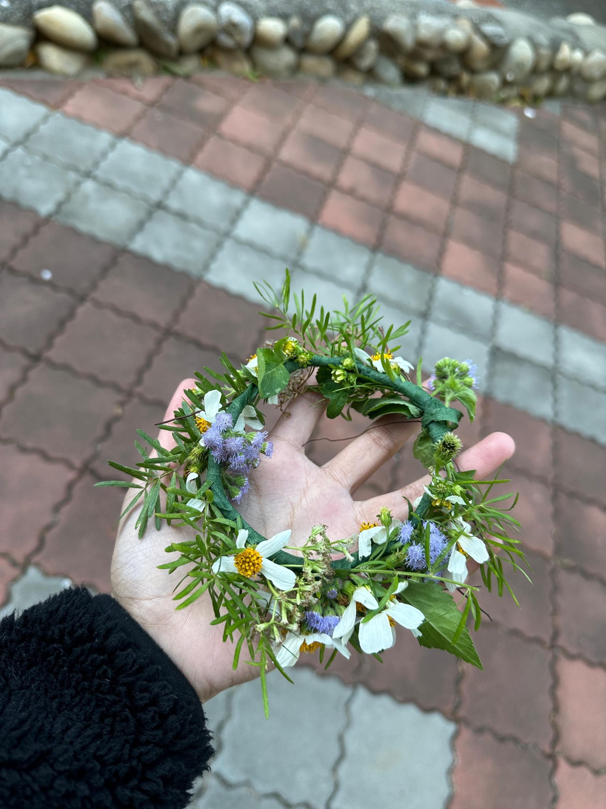
展場一：Floral Crown
  所在位置：方濟樓B1
  呈現方式：以植物打造獨特花冠。
  作品內涵：表達對大自然的崇敬，每片植物象徵生命循環，呈現藝術家對藝術的愛，展現獨特美學，深刻體現自然與藝術的連結。

Slide 4
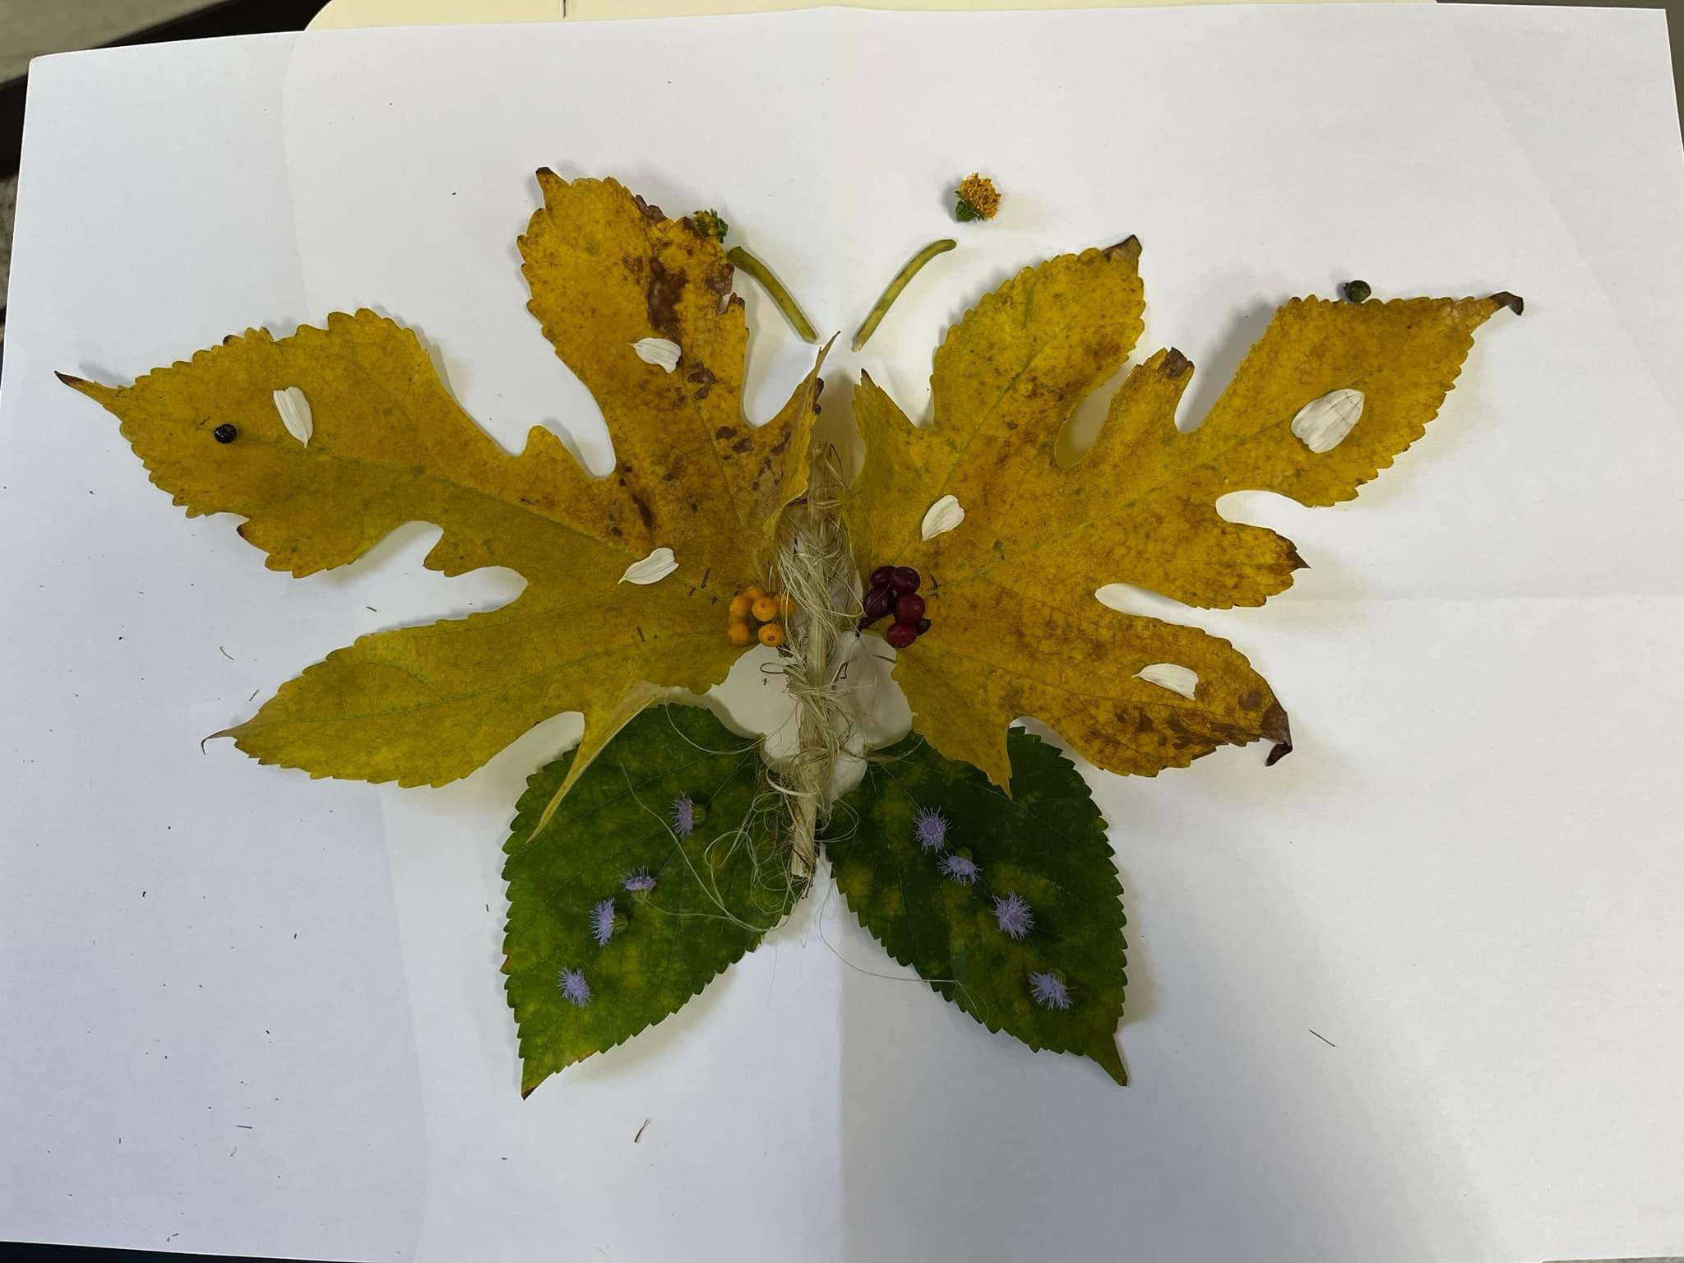
展場二：翩彩之翼
  所在位置：方濟樓117教室
  呈現方式：不同色調的樹葉巧妙拼湊，造出一隻生動的蝴蝶。
  作品內涵：用樹葉的多樣色彩，象徵大自然生命的多元和和諧，每片樹葉組成的蝴蝶呼應著生命的豐富和多彩。

Slide 5
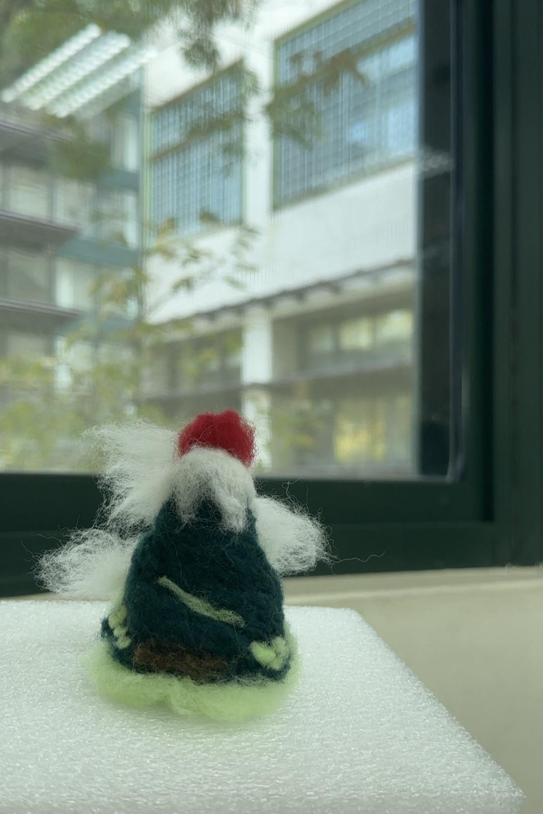
展場三：陽（羊）毛山
  所在位置：方濟樓117教室後門
  呈現方式：以柔和羊毛塑造山巔，太陽矗立山頭，陪一些輕盈的羊毛雲。
  作品內涵：這件作品希望透過羊毛的溫暖質感，讓觀眾感受到山川之美，以及輕柔的羊毛雲帶來的恬靜感。

Slide 6
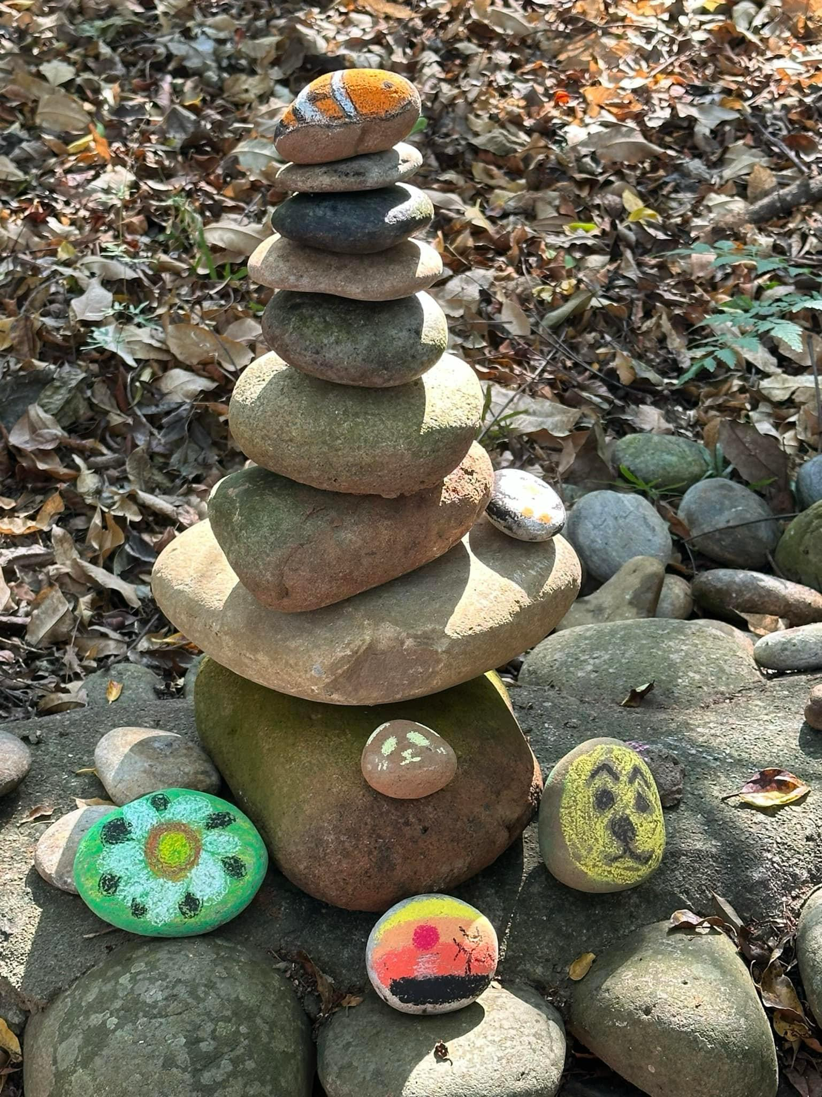
展場四：stone wish tower
  所在位置：方濟樓B1圓環樹
  呈現方式：石頭上色排成塔，為願望提供獨特表達方式。
  作品內涵：每塊石頭都是一個許願的象徵，呈現眾多心願的匯聚，啟發觀眾思考願望與自我內在的連結。

Slide 7
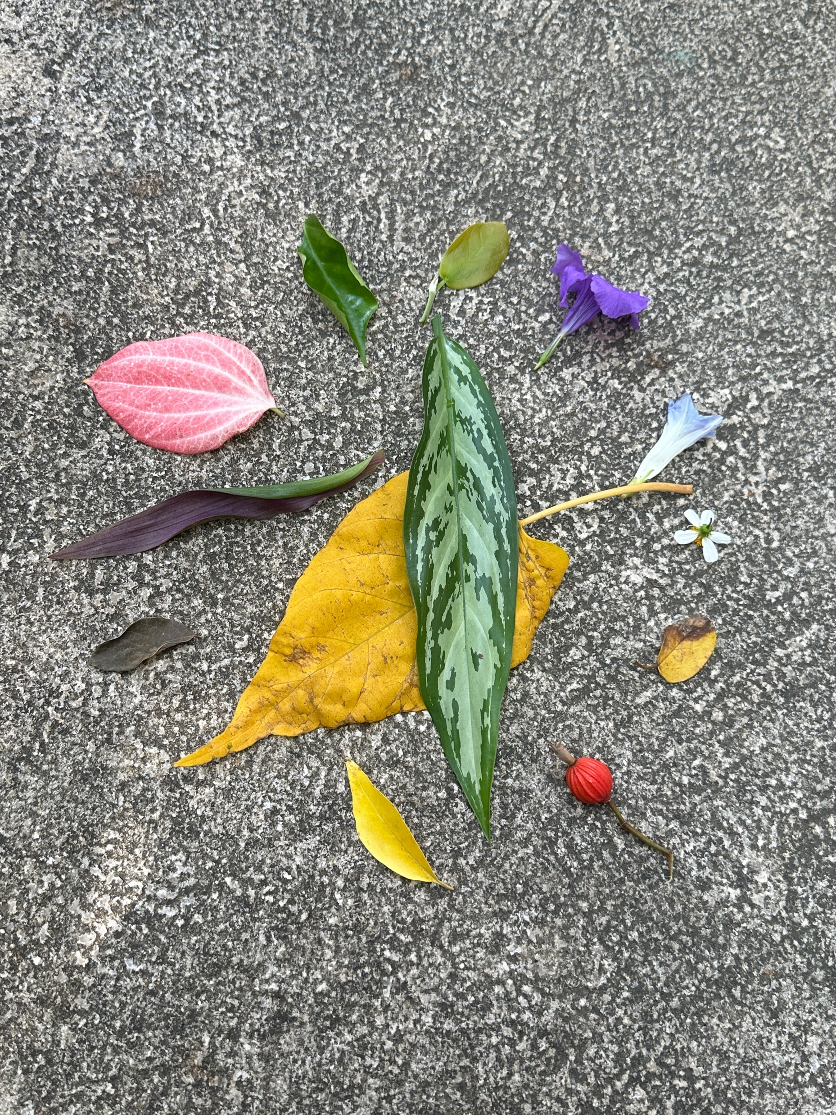
展場五：色彩花韻
  所在位置：方濟樓一樓門口
  呈現方式：不同顏色的花和葉排列
  作品內涵：各色花葉交織，象徵生命多元，呼應大自然的生機與美。

Slide 8
個人學習心得
在自然與藝術實踐課中，透過雕塑、畫作和天然材料，我們展現了對自然的讚美。作品運用自然材料和畫筆，生動呈現了藝術審美的演進，表現了對美的不懈追求和對自然的深深渴望。這堂課讓我更深入感受藝術與自然之間的奇妙連結，同時也讓我體會到我們能夠運用獨立的想法完成自己的作品，這種創造性的自由讓整個學習過程更加豐富。

